Slide 1
Usb audio introduce
fiona

Slide 2
Main Point
Usb声卡
介绍
音频设备
Main Point
Hid设备
复合设备
驱动设计

Slide 3
Usb声卡介绍
USB声卡是通过USB接口,将PC的声音信号以数字的方式输出以及外部声音信号数字化后输入到PC。
优点：
（1）USB设备，即插即用；
（2）体积可以做的很小，便于携带；
（3）声音通过数字方式传输，杜绝PC机箱内的电磁干扰，容易获得更好的音质。
Notes:
USB还拥有对于sound来说充裕的带宽，甚至对高质量的audio也一样

Slide 4
Usb声卡介绍
功能介绍
接收PC输出的数字声音信号，并转化成模拟声音信号输出；
通过麦克风采集外部声音信号，数字化后输入PC；
通过小机上的按键控制PC端音量、上下首切换及播放/暂停。

Slide 5
Main Point
Usb
声卡介绍
音频设备
Main Point
Hid设备
复合设备
驱动设计

Slide 6
Usb音频设备—音频特性
音频功能技术
为了能够处理一个音频功能的物理特性，它的功能性必须划分为可寻址的实体，即是单元和终端。
单元提供基本的building block来完全描述绝大部分的音频功能。音频功能由若干个连在一起的单元组成。一个单元有一个或多个输入引脚和一个单一的输出引脚，每个引脚都代表着音频功能内部的一束逻辑音频信道。
终端拥有两种类型，输入和输出。输入终端代表着音频功能内部音频信道的开始点。输出终端代表音频信道的一个结束点。
Notes:
这些实体按照一定的拓扑结构连接，按照设计者的意图实现不同音频功能

Slide 7
Usb音频设备—音频实体
在拓扑结构上Audio Class 将音频设备抽象为几个主要的硬件功能模块：
输入终端 Input Terminal
输出终端 Output Terminal
混合单元 Mixer Unit
选择单元 Selector Unit
特性单元 Feature Unit
处理单元 Processing Unit
拓展单元 Extension Unit

Slide 8
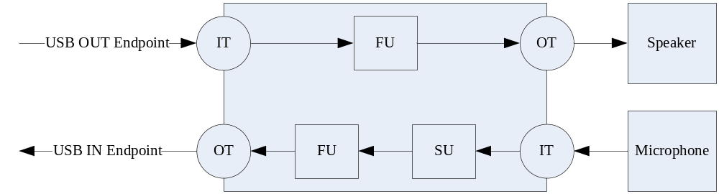
Usb音频设备—拓扑结构
Notes:
fu它提供对逻辑输入的基本控制操作;音量、静音、音调、均衡器、自动增益、延时、重低音和响度

Slide 9
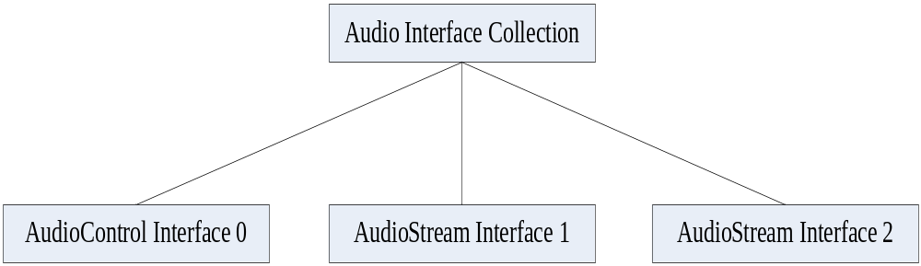
Usb音频设备—音频接口
音频功能通过音频接口实现。每个音频功能有一个单一的音频控制（AC）接口，若干个音频流（AS）接口和MIDI流（MS）接口 。属于一个相同音频功能的音频控制接口，音频流接口和MIDI流接口的集合叫做音频接口集合（Audio Interface Collection）。

Slide 10
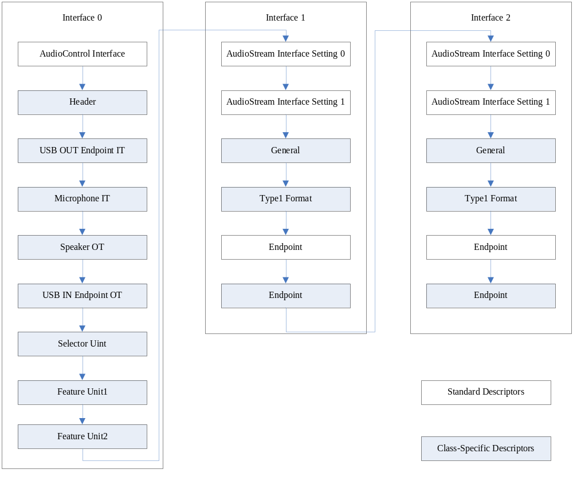
Usb音频设备—接口描述符

Slide 11
Usb音频设备—接口描述符
/*Format_Type_Descriptor_t Audio_Class_Format_Setting1 =*/
{
sizeof(Format_Type_Descriptor_t),
0x24, //descriptor type, CS_INTERFACE .
0x02, //FORMAT_TYPE descriptor subtype.
0x01, //FormatType, FORMAT_TYPE .
0x02, //bNrChannels, Indicates the number of physical channels in the audio data stream.
0x02, //bSubframeSize, The number of bytes occupied by one audio subframe. Can be 1, 2, 3 or 4.
0x10, //bBitResolution, The number of effectively used bits from the available bits in an audio subframe.
0x02, //bSamFreqType, Indicates how the sampling frequency can be programmed.
{ 0x80, 0xbb, 0x00, },
{ 0x44, 0xAC, 0x00, },
},

Slide 12
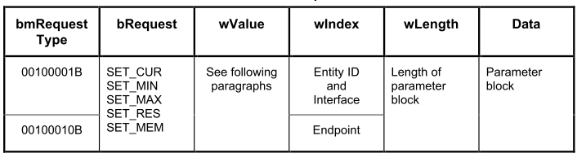
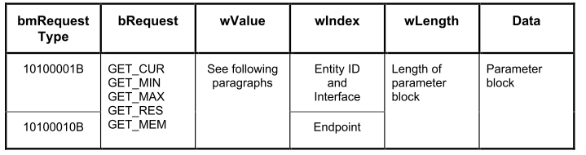
Usb音频设备—类请求
· Current setting attribute (SET_CUR、GET_CUR)
· Minimum setting attribute (SET_MIN 、 GET_MIN )
· Maximum setting attribute (SET_MAX、 GET_MAX)
· Resolution attribute (SET_RES、 GET_RES)
Possible attributes for an Entity are its:
· Memory space attribute (SET_MEM、 GET_MEM)
Notes:
它们大致可以分为两类：一类是功能控制，如音量、音调、选择器位置等；另外一类是改变端点的同步传输，如调整当前采样率。

Slide 13
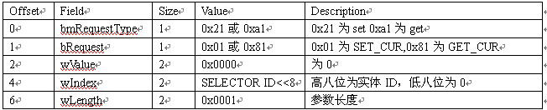
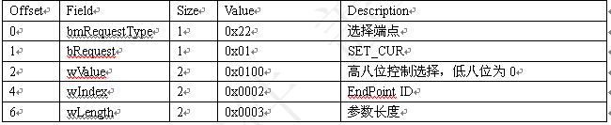
Usb音频设备—类请求
SELECTOR相关的请求,1个字节参数
采样率的控制在End Point的特殊请求中实现

Slide 14
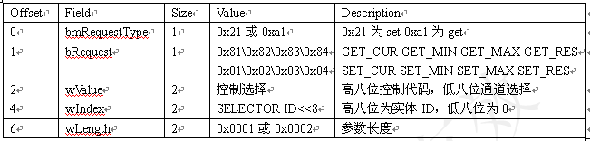
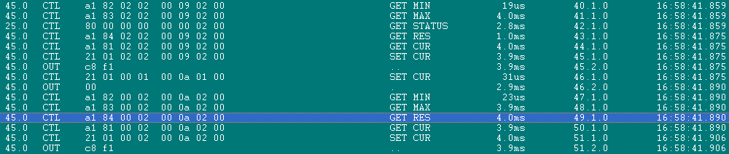
Usb音频设备—类请求
Feature Unit的请求， 实现静音和音量等的控制

Slide 15
Main Point
Usb
声卡介绍
HID设备
Main Point
音频设备
复合设备
驱动设计

Slide 16
Usb HID设备
外设中采用人机接口设备类（HID Class）最主要的目的是用来控制计算机系统的一些操作。最典型的应用就是USB鼠标和USB键盘。

Slide 17
Usb HID设备—通信管道
HID类设备是通过控制管道和中断管道和主机进行通信，其中，控制管道主要用于响应USB主机的请求及接收和发送相关的数据。而中断管道是用来传递中断数据，且输入和输出必须分别独占一个管道 。
管道 | 要求 | 说明
控制 | 必须有 | 传输描述符、请求等，也可传输HID输出报告数据
中断输入 | 必须有 | 设备发送异步数据到USB主机
中断输出 | 可选 | 设备接受从USB主机发送的实时数

Slide 18
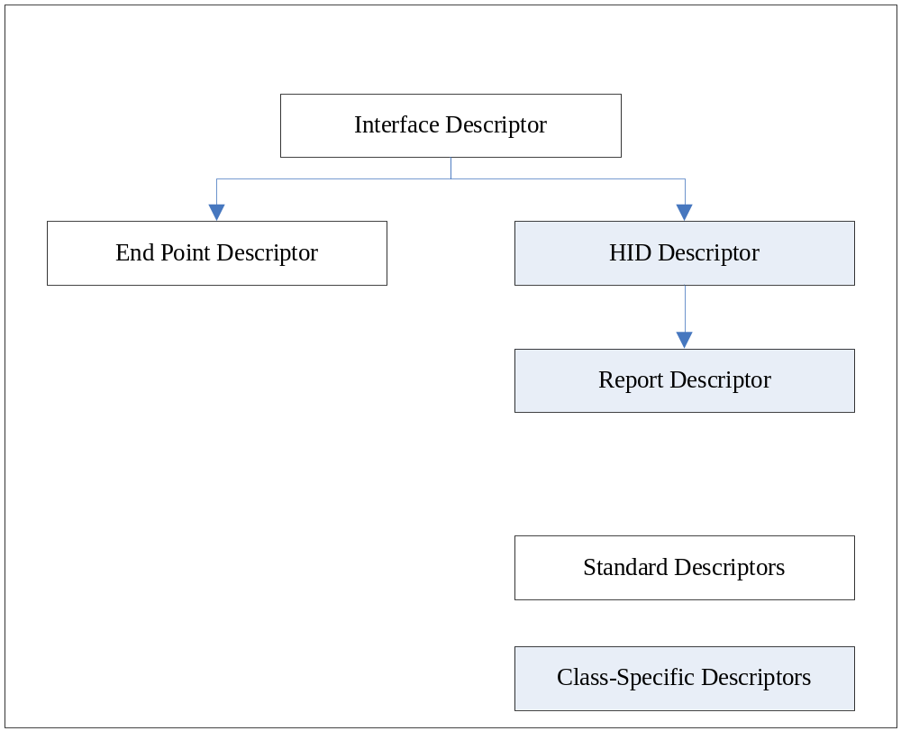
Usb HID设备—设备描述符

Slide 19
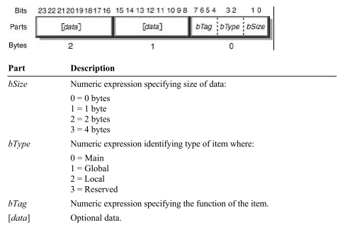
Usb HID设备—报告描述符
报告描述符的语法不同于USB标准描述符,它是以条目(items)方式排列而成，无一定的长度。报告描述符已经不是简简单单的描述某个值对应某个固定的意义了，而是根据条目组合的不同可以表达多种意义。
Notes:
一个条目只包含设备的一个信息片段。条目都有一个字节的前缀，分别为条目标签(item tag)，条目类型(item type)，条目大小(time size)。

Slide 20
Usb HID设备—报告描述符
条目主要有三种，主(Main)条目、全局(Global)条目和局部(Local)条目。
主条目：（用来定义报告描述符内的一组数据）
Input 条目：定义设备输入到主机的数据所包含的控制信息，主机根据这个信息来解析数据。
Output条目：类似Input条目，定义到设备的数据所包含的控制信息，如USB键盘上LED灯的状态控制信息。
Feature条目：定义设备可以接收的配置信息。
Collection条目和End Collection条目：用来标识上面三种条目所定义的数据。即Collection和End Collection是一个或多个Input、Output或Feature定义的数据。
全局条目：
Usage Page：用途页，标识设备的用途。
Logical Minimum：逻辑最小值。
Logical Maximum：逻辑最大值。
Report Size：报告的数据域大小，单位是bit。
Report Count：有多少个Report Size。
局部条目：（只是用来说明用途）
Designator：要搭配实体描述符使用的，这里不对实体描述符进行介绍，所以略过designator标签。
Usage：实际上应该称作Usage ID，它搭配全域项目的Usage Page 条目才形成前文所定义的用途usage。
String Index：如果希望某个操作对应到一个字串，则用String Index 来描述该操控的报告数据，这个字符串在字符串描述符中，String Index (data)项目中的data 是这个字符串在字符串描述符中的位置索引。

Slide 21
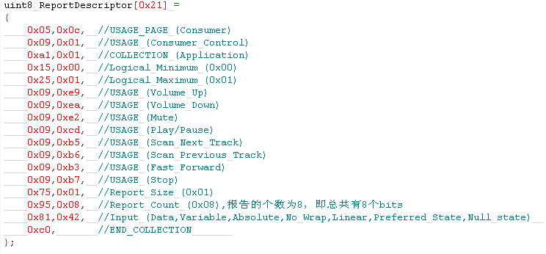
Usb HID设备—报告描述符

Slide 22
Main Point
Usb
声卡介绍
复合设备
驱动设计
Main Point
音频设备
HID设备

Slide 23
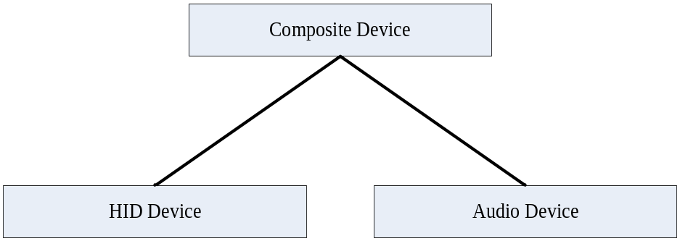
复合设备驱动设计—设备组成

Slide 24
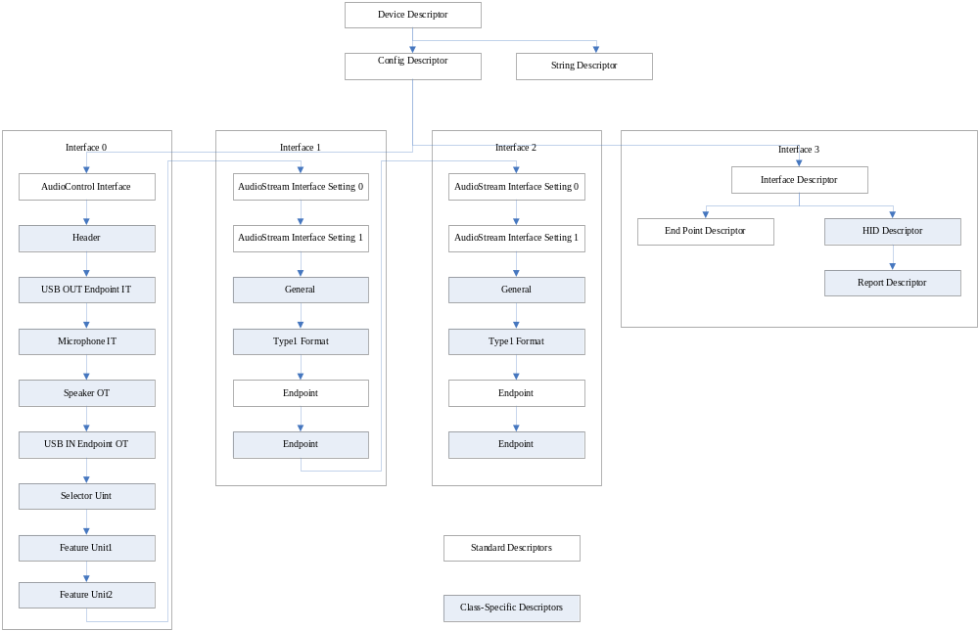
复合设备驱动设计—描述符

Slide 25
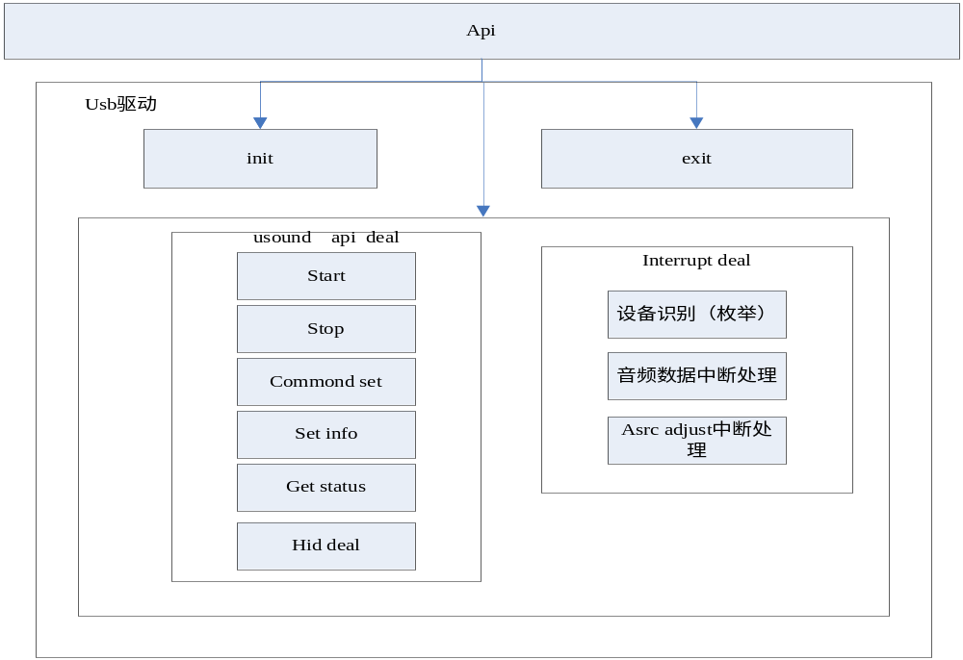
复合设备驱动设计—驱动框架

Slide 26
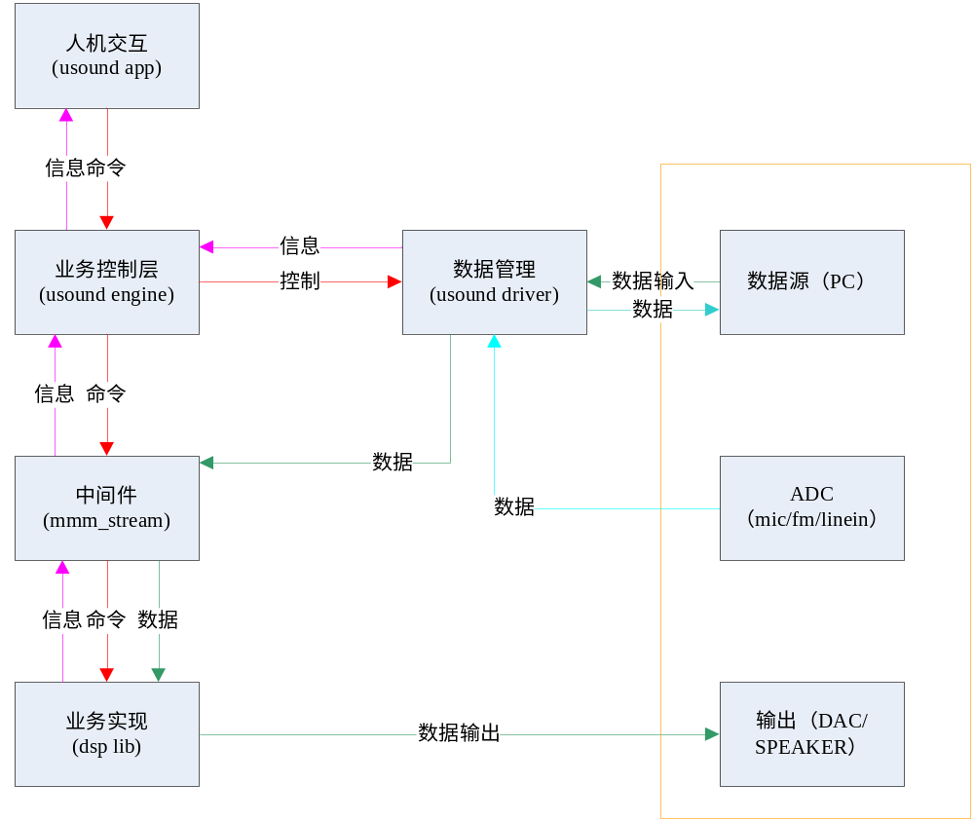
复合设备驱动设计—数据流

Slide 27
复合设备驱动设计—调试
1.杂音—采样率不正确
2.断音—1ms中断
3.hid设备--送入主机端的数据，当有按键按下时，相应位置1，发送完后要及时清0。

Slide 28
谢谢

